Slide 1
웹 기반 프로세스 봇
기술연구소
2024 04

Slide 2
01
기본화면 구성
-
02
모듈
-
03
모듈 스크립트
-
04
기 타
-
05
예외 사항
-

Slide 3
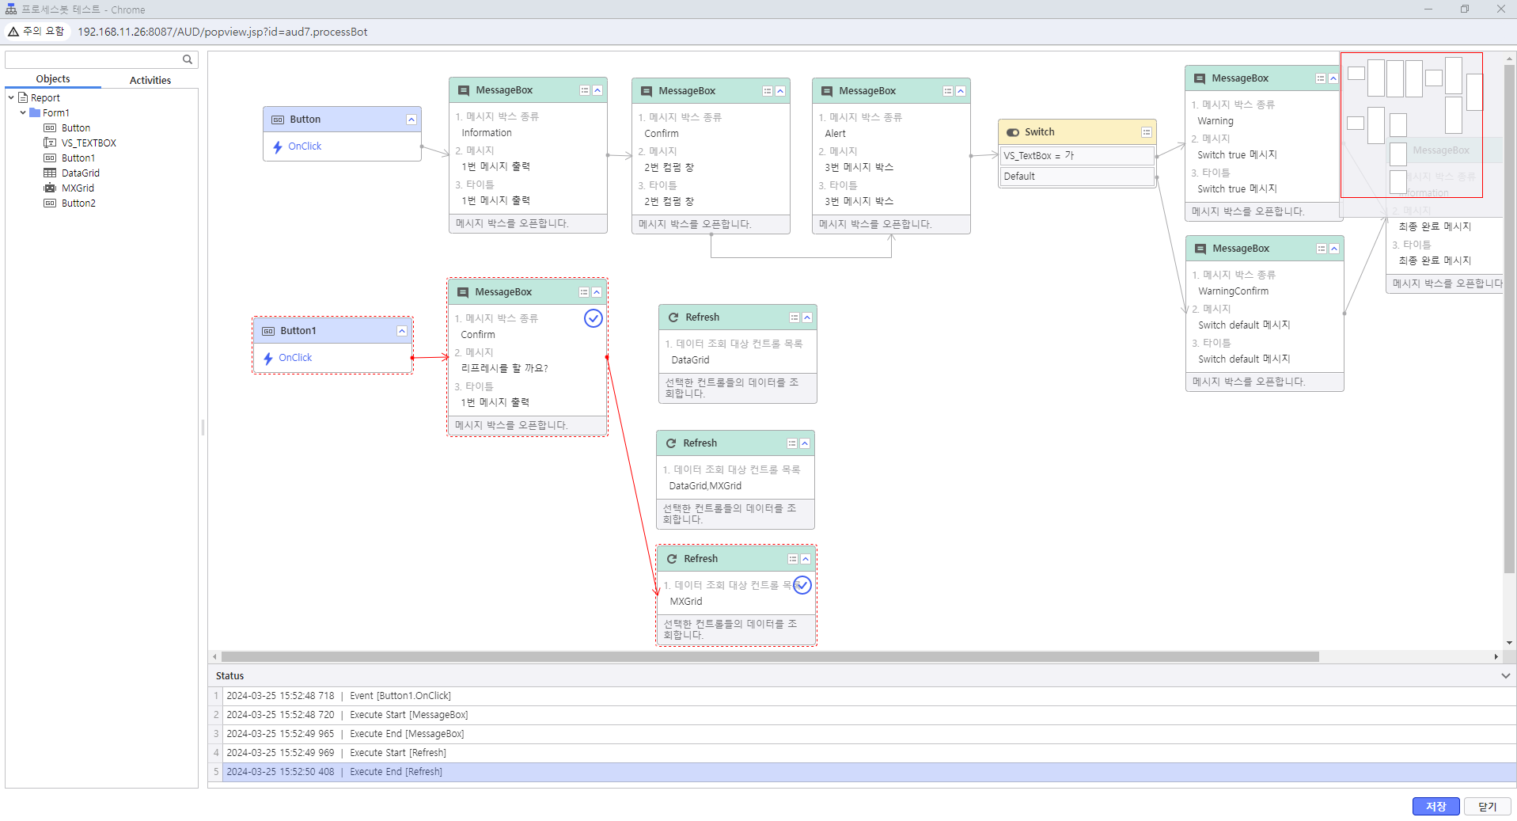
웹 기반 프로세스 봇
기본 화면 구성
보고서 컨트롤 목록 및 시스템 모듈, 사용자 모듈 목록 화면
보고서에서 사용 중인 컨트롤, 모듈 Node 및 각각의 연결 Link 의 배치 정보를 표현하는 화면
모듈 실행에 대한 로그 정보를 표시하는 화면

Slide 4
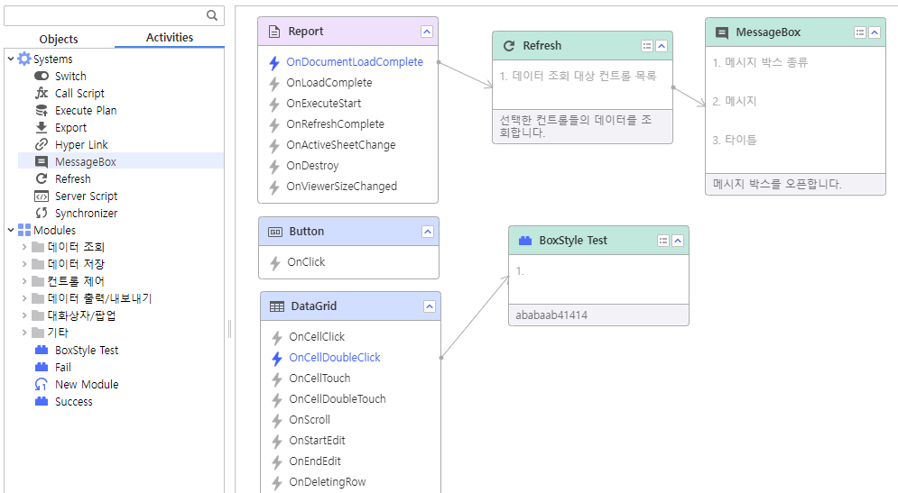
웹 기반 프로세스 봇
모듈
모듈의 기본 동작 방식은 동기 방식으로 앞에 연결된 작업이 모두 완료되어야 해당 노드의 모듈이 동작하는 방식
사용자 정의 목록과 시스템 모듈 목록의 아이콘이 다름.
# 시스템 모듈 :
# 사용자 정의 모듈 :
시스템 정의 목록의 경우, [시스템 모듈] 및 최초 배포 모듈의 경우 [모듈 편집 화면] 에서 수정이 불가능.
※ 시스템 모듈을 수정은 패치를 통해 수정하는 방식이 제품의 기본 컨셉
필요한 경우, 모듈 편집화면에서 [복사] 기능을 통해, 새로운 모듈을 생성해서 사용하는 것을 권장.

Slide 5
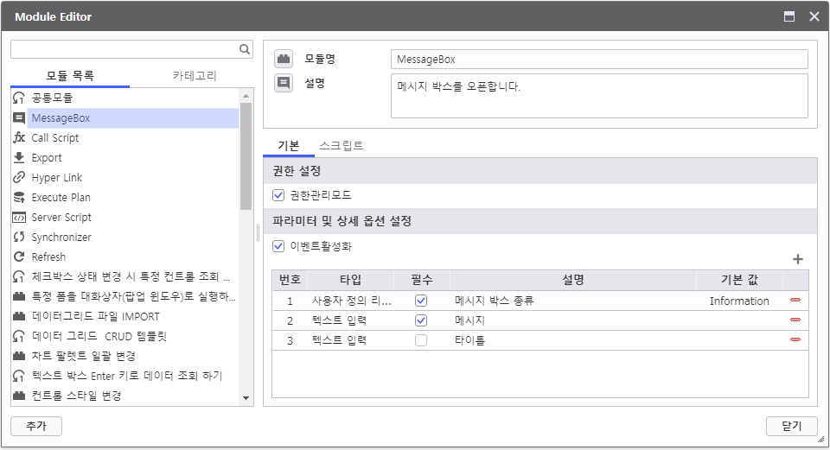
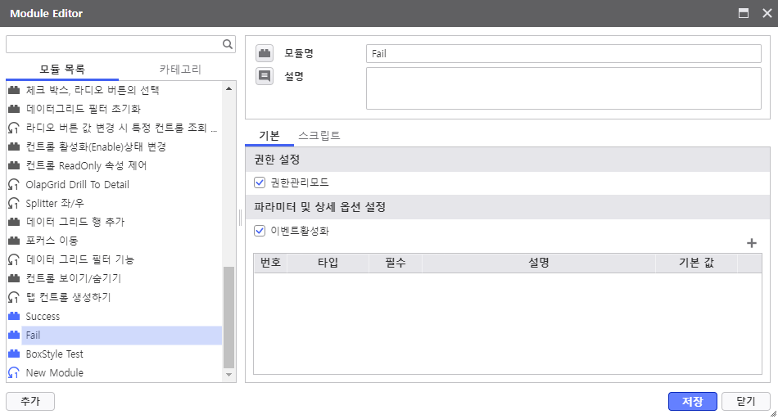
웹 기반 프로세스 봇
모듈

Slide 6
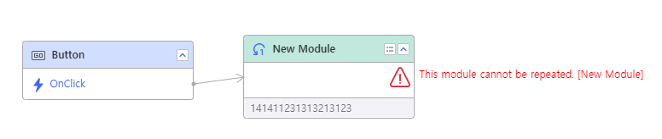
웹 기반 프로세스 봇
모듈
의 경우, [이벤트 활성화] 가 지원되지 않는 모듈을 의미.
해당 모듈들의 경우, 최초 한번만 실행되는 모듈로 Button OnClick 등의 컨트롤 이벤트에 연결된 경우 최초 한번만 실행

Slide 7
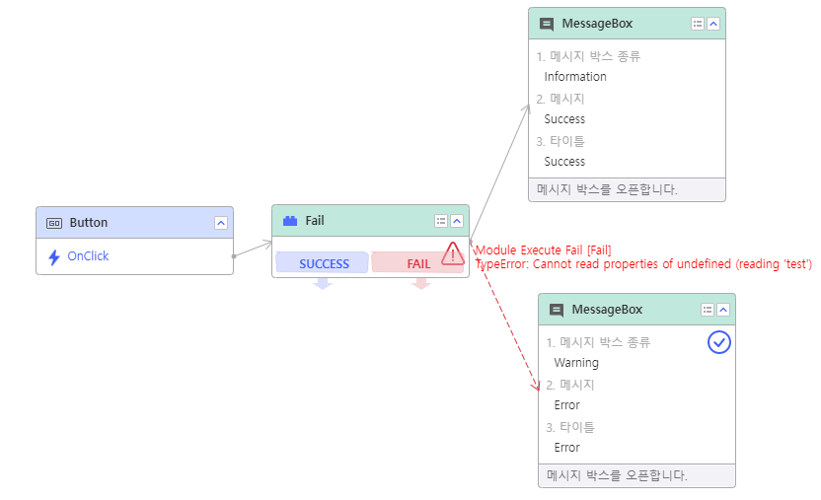
웹 기반 프로세스 봇
모듈
모듈에 해당하는 노드의 마우스 오버 시, [SUCCESS], [FAIL] 버튼이 활성화됨
기본으로 모듈 노드 간, 마우스로 Link 연결 시 [SUCCESS] 에 해당하는 회색 실선으로 Link 가 연결
[FAIL] 위에서 마우스 클릭 후, 드래그를 통한 연결 시, 해당 모듈이 에러 발생 시, 다음에 동작할 모듈을 연결할 수 있음

Slide 8
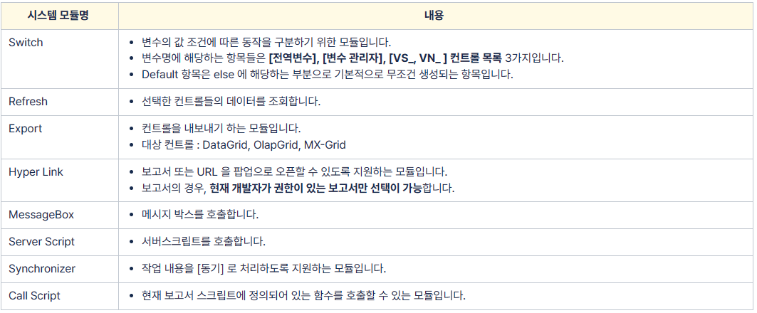
웹 기반 프로세스 봇
모듈

Slide 9
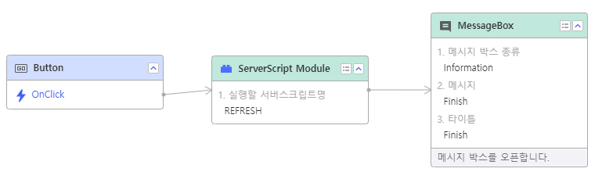
웹 기반 프로세스 봇
모듈 스크립트
모듈의 작성 시, 시스템 내부적으로 모듈의 마지막에 [EXECUTE_NEXT()] 구문이 자동으로 포함됨.
※ EXECUTE_NEXT() : 다음 모듈을 실행하는 내부 함수
단, Server Script 등 모듈 내부적으로 동기화 처리를 설정해주어야 할 때는 [EXECUTE_NEXT()] 함수를 명시적으로 사용해주어야 함.
예시) ServerScript 에서 데이터 조회를 수행하는 모듈이 있을 때, 데이터 조회가 완료된 후 다음 모듈을 수행하고자 할 때
일반적으로 ServerScript 를 작성 시, 해당 작업이 완료된 Callback 함수가 호출되기 전에 다음 모듈이 수행될 수 있음.

Slide 10
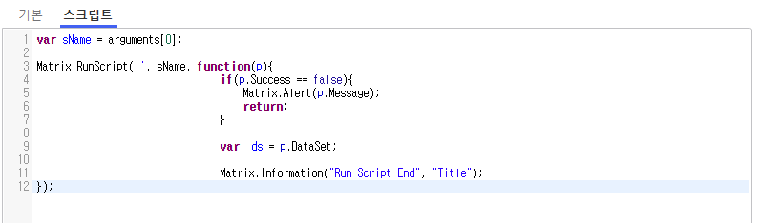
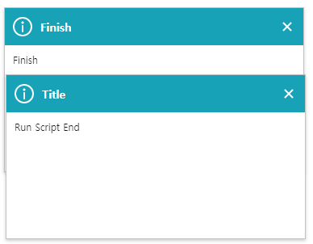
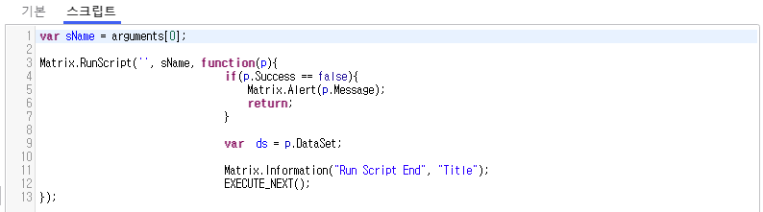
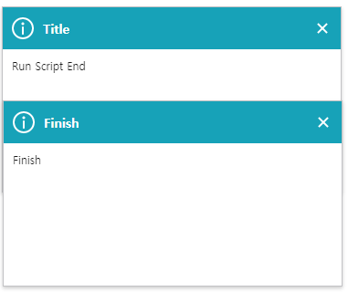
웹 기반 프로세스 봇
모듈 스크립트

Slide 11
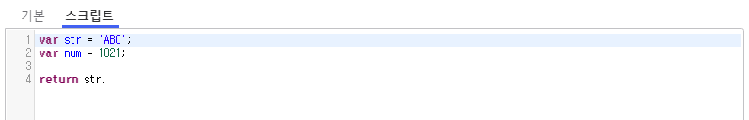
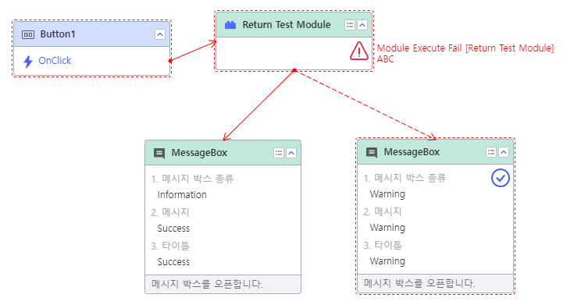
웹 기반 프로세스 봇
모듈 스크립트
모듈 스크립트 작성 시, return 을 통한 반환 값을 지원하지 않음
# 문자열을 return 하는 경우, 해당 모듈의 결과를 오류로 인식해 [FAIL] 에 해당하는 다음 모듈을 수행
전역 변수, 변수 관리자 항목 등에 값을 담는 방식을 사용해야함

Slide 12
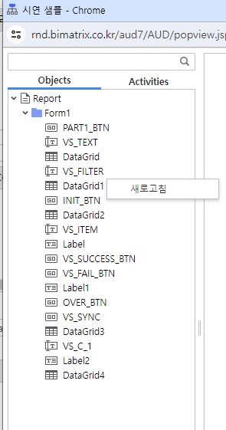
웹 기반 프로세스 봇
기 타
Processbot 이 열린 상태에서 컨트롤 자원이나 모듈 항목이 추가, 삭제 등 변경이 발생한 경우, 좌측 트리의 [마우스 우클릭]-[새로고침] 을 통해 목록을 갱신 가능
[Objects], [Activities] 탭 중 한쪽에서 [새로고침] 을 해도 컨트롤, 모듈 목록이 모두 갱신됨

Slide 13
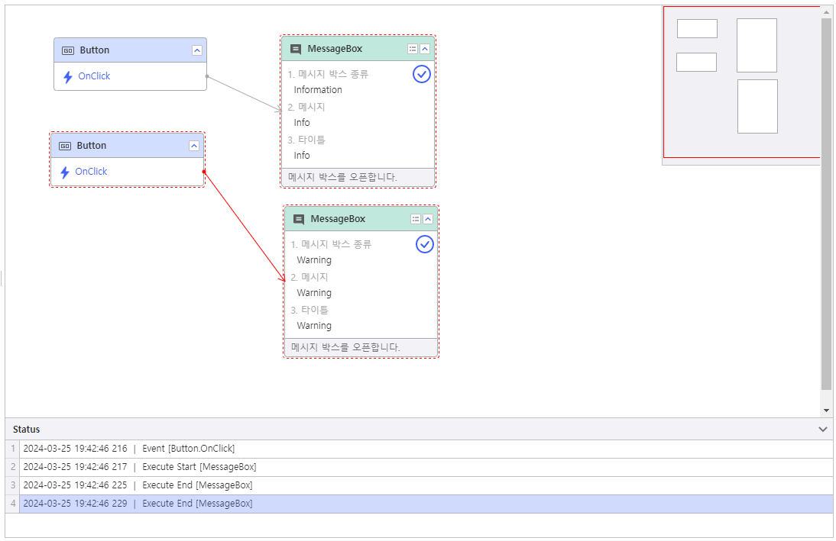
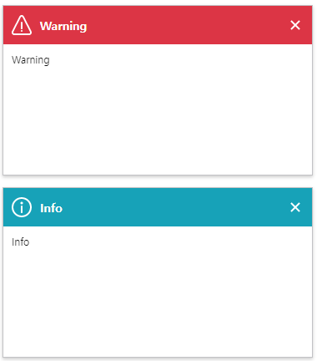
웹 기반 프로세스 봇
예외 사항
하나의 Object 컨트롤(ex. Button) 을 여러 번 노드를 추가할 수 있음
예시) Button 의 OnClick 이벤트에 각각 다른 모듈을 연결 시, 두 개의 노드가 실행되는 것이 정상

Slide 14
웹 기반 프로세스 봇
예외 사항
기존의 [Module Editor] 에서 제공하던 [하위모듈지원] 기능은 더 이상 제공하지 않음
Processbot 의 모듈 배치를 수정 후, 저장하지 않은 상태에서 보고서를 실행 시, 변경된 내용의 Diagram 기준으로 보고서가 실행되지 않음.

